Slide 1
H Προσφορά των αγαθών
Κεφάλαιο 4

Slide 2
Βασικά στοιχεία του κεφαλαίου.
Η καμπύλη της προσφοράς- Νόμος της προσφοράς.
Αγοραία καμπύλη προσφοράς.
Συνάρτηση προσφοράς.
Προσδιοριστικοί παράγοντες προσφοράς.
Μεταβολή της «προσφερόμενης ποσότητας» και μεταβολή της «προσφοράς».
Ελαστικότητα της προσφοράς.
Ελαστική και ανελαστική προσφορά- η επίδραση του παράγοντα χρόνου.

Slide 3
Η καμπύλη της προσφοράς- Νόμος της προσφοράς.
Σκοπός της επιχείρησης είναι η μεγιστοποίηση του κέρδους.
→αποτέλεσμα δύο μεγεθών: κόστος παραγωγής - εσόδων της επιχείρησης.
Εξαρτάται από την παραγόμενη ποσότητα
Εξαρτώνται από την τιμή πώλησης του προϊόντος και την ποσότητα που παράγει και προσφέρει η επιχείρηση.
Συνολικά Έσοδα= Τιμή x ποσότητα

Slide 4
Η επιχείρηση θα πρέπει να βρει την ποσότητα για την οποία μεγιστοποιείται το κέρδος της.
MC=P
Αν η τιμή μεταβληθεί, η επιχείρηση μεταβάλει την παραγόμενη ποσότητα και συνεπώς την προσφερόμενη, ακολουθώντας την καμπύλη του ΜC.
Έτσι στην ουσία το ανερχόμενο τμήμα της καμπύλης του MC, που βρίσκεται πάνω από την καμπύλη του AVC, αποτελεί τη βραχυχρόνια καμπύλη προσφοράς της επιχείρησης.
Η επιχείρηση δεν προσφέρει για τιμές μικρότερες από το μέσο μεταβλητό κόστος (AVC).

Slide 5
H καμπύλη προσφοράς (Supply, S) μιας επιχείρησης δείχνει τις ποσότητες του αγαθού που είναι διατεθειμένη να παράγει και να προσφέρει σε κάθε τιμή του αγαθού.
Νόμος της προσφοράς: όταν αυξάνεται η τιμή (ceteris paribus) αυξάνεται και η προσφερόμενη ποσότητα και αντίστροφα όταν μειώνεται η ΄μειώνεται η προσφερόμενη ποσότητα.

Slide 6
Βασικές επισημάνσεις στη Θεωρία.
Κέρδος επιχείρησης= Έσοδα- Κόστος ή Κέρδος = (P x Q) – TC
Η επιχείρηση μεγιστοποιεί το κέρδος της και παράγει την ποσότητα εκείνη για την οποία ισχύει:
P = MCανερχόμενο

Slide 7
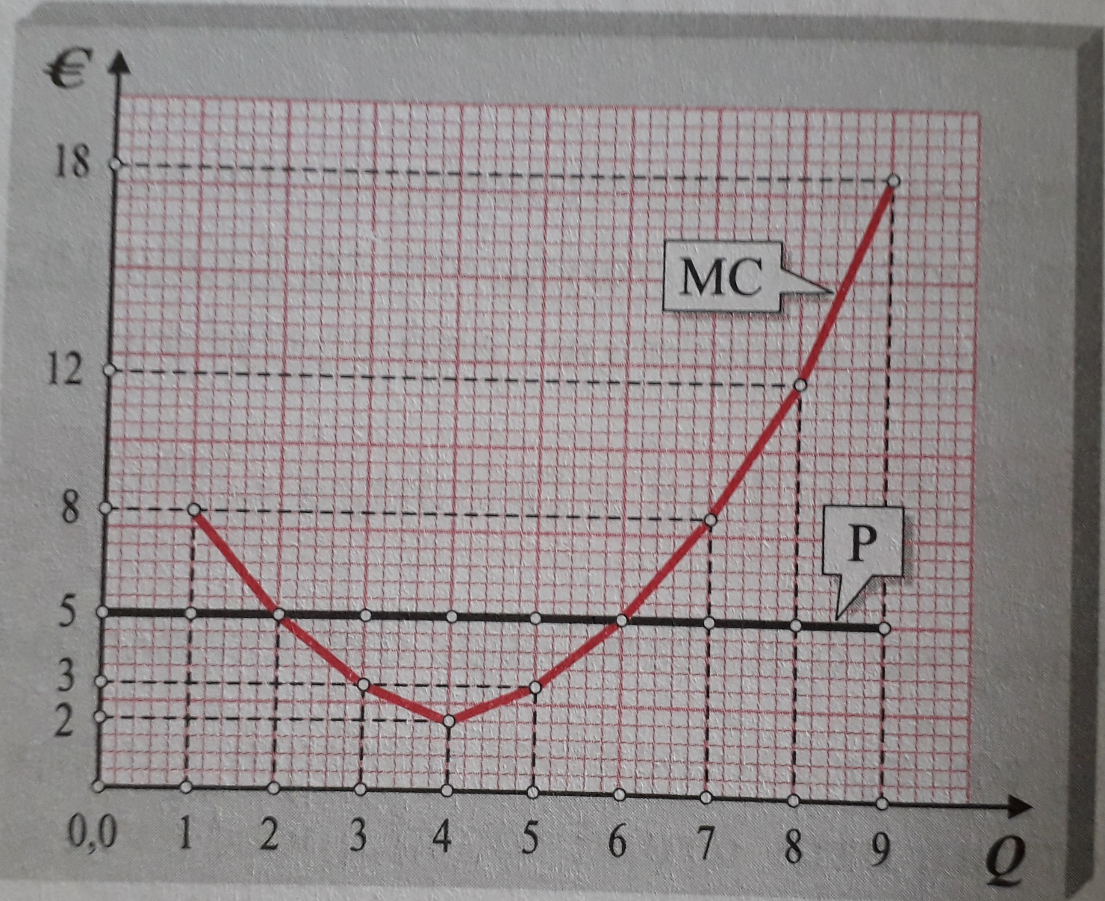
Παράδειγμα: Μια επιχείρηση που λειτουργεί στη βραχυχρόνια περίοδο παραγωγής έχει την παρακάτω καμπύλη οριακού κόστους και η τιμή του προϊόντος στην αγορά είναι €5. Ποια ποσότητα θα πρέπει να παράγει ώστε να μεγιστοποιεί το κέρδος της;

Slide 8
Ερώτηση: Πότε συμφέρει μια επιχείρηση να προσφέρει το προϊόν της στην αγορά;

Slide 9
Απάντηση: Για να προσφέρει μια επιχείρηση θα πρέπει να καλύπτει τουλάχιστον το μεταβλητό της κόστος.
Η επιχείρηση στη βραχυχρόνια περίοδο έχει σταθερό και μεταβλητό κόστος.
Αν δεν καλύπτει το μεταβλητό κόστος, η ζημιά είναι μεγαλύτερη σε σύγκριση με την περίπτωση που η επιχείρηση δεν παράγει καθόλου.
Αυτό γιατί η ζημιά προκύπτει από το σταθερό κόστος και το μεταβλητό που δεν καλύπτεται. Η επιχείρηση συνεπώς δεν προσφέρει για τιμές που είναι μικρότερες από το μέσο μεταβλητό κόστος (AVC).
P ≥ AVC

Slide 10
Βασικές επισημάνσεις στη Θεωρία.
Κέρδος επιχείρησης= Έσοδα- Κόστος ή Κέρδος = (P x Q) – TC
Η επιχείρηση μεγιστοποιεί το κέρδος της και παράγει την ποσότητα εκείνη για την οποία ισχύει:
P = MCανερχόμενο
Λαμβάνοντας υπόψην και τις δυο συνθήκες:
P = MCανερχόμενο και P ≥ AVC
P = MCανερχόμενο ≥ AVC

Slide 11
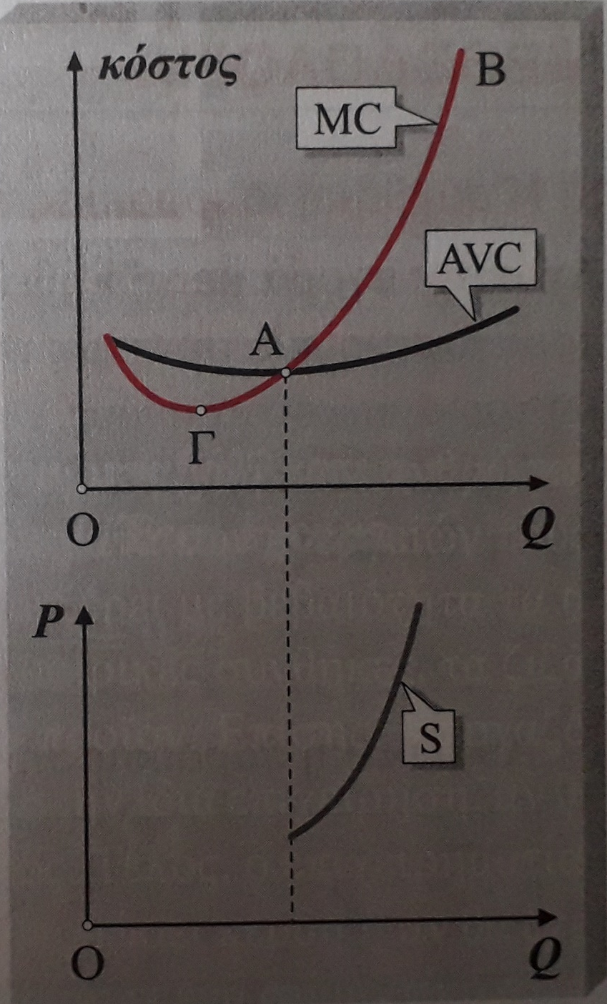
H καμπύλη προσφοράς (Supply, S) είναι το ανερχόμενο τμήμα του MC, πάνω από την καμπύλη του AVC.

Slide 12
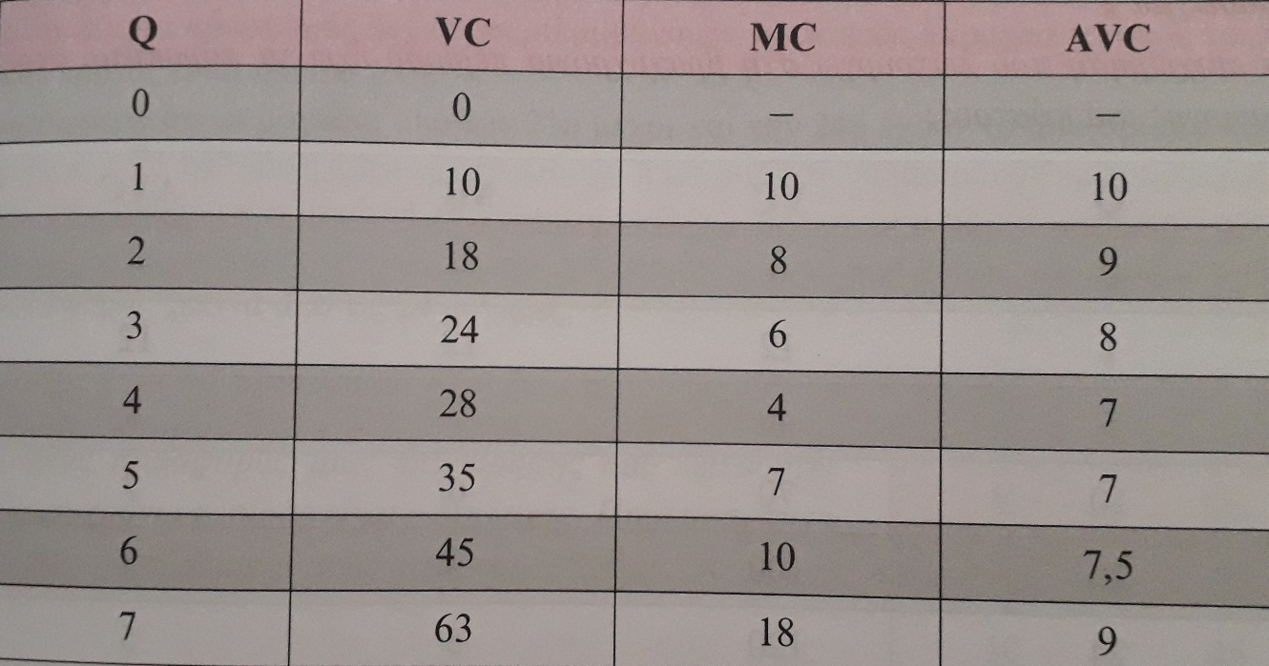
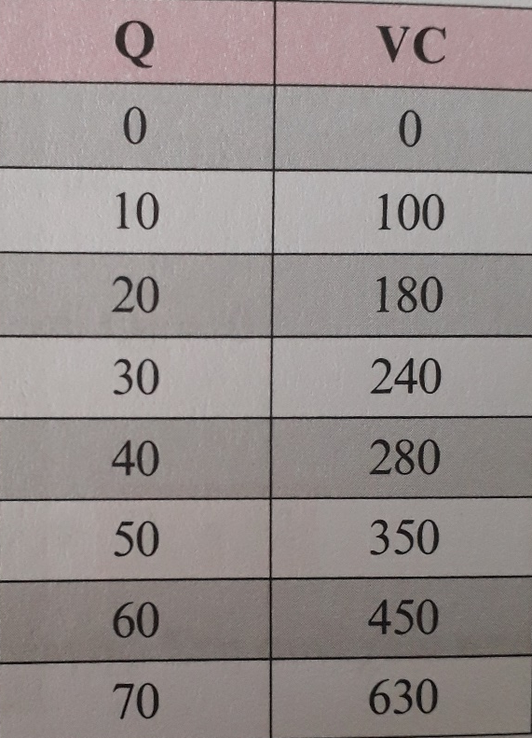
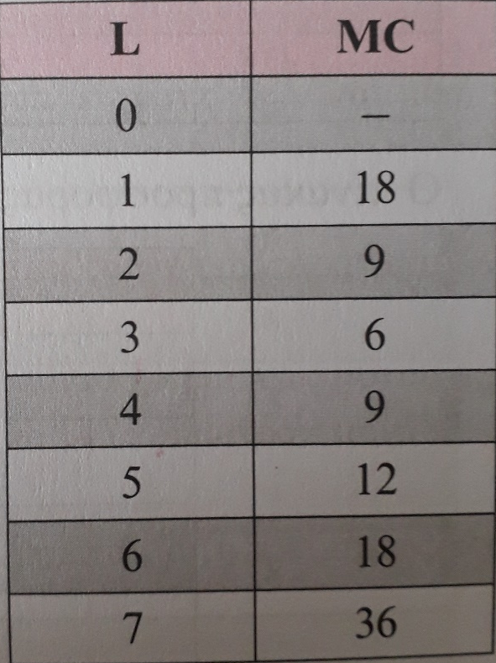
Ερώτηση: Λαμβάνοντας υπόψη τους πίνακες που ακολουθούν να δημιουργήσετε τους αντίστοιχους πίνακες προσφοράς, όταν η αμοιβή για την εργασία είναι W=72.

Slide 13
Αγοραία καμπύλη προσφοράς.
Eίναι το άθροισμα των ποσοτήτων που αντιστοιχούν στις καμπύλες προσφοράς όλων των επιχειρήσεων που προσφέρουν το προϊόν και δείχνει τη συνολική προσφερόμενη ποσότητα σε κάθε τιμή.

Slide 14
Συνάρτηση προσφοράς.
Είδαμε ότι:
Η τιμή αποτελεί σημαντικό κίνητρο για αύξηση ή μείωση της προσφοράς.
Έτσι, αν μεταβάλλεται ΜΟΝΟ η τιμή και θεωρούμε ότι όλοι οι υπόλοιποι παράγοντες που επηρεάζουν την προσφορά μένουν σταθεροί,
Μπορούμε να παραστήσουμε τη συνάρτηση προσφοράς ως εξής:
Qs= f(P)
H Qs= f(P), μπορεί να πάρει διάφορες αλγεβρικές μορφές. Εμείς για ευκολία χρησιμοποιούμε τη γραμμική. Qs= γ + δΡ
όπου: γ: είναι η σταθερά και μπορεί να είναι θετικός ή αρνητικός αριθμός (ή και μηδέν)
δ: είναι ο συντελεστής του Ρ και είναι πάντα θετικός και εκφράζει τη θετική κλίση της καμπύλης της προσφοράς, που πηγάζει από το νόμο της προσφοράς.

Slide 15
Ερώτηση: Λαμβάνοντας υπόψη τους πίνακες που ακολουθούν να βρείτε τις αντίστοιχες γραμμικές συναρτήσεις, όταν η αμοιβή για την εργασία είναι W=72.

Slide 16
Άσκηση: Να γίνουν οι γραφικές παραστάσεις (στο ίδιο διάγραμμα) που αντιστοιχούν στις εξής γραμμικές συναρτήσεις:
            Qs1= 40+5P
            Qs2= 5P
            Qs3= -40+5P

Slide 17
Άσκηση: Δίνεται η γραμμική συνάρτηση προσφοράς Qs= -10+2P μιας επιχείρησης που λειτουργεί στη βραχυχρόνια περίοδο παραγωγής. Αν στην αγορά προσφέρουν το προϊόν 100 όμοιες επιχειρήσεις, να βρεθεί η αγοραία καμπύλη προσφοράς.

Slide 18
Προσδιοριστικοί παράγοντες προσφοράς.
Είδαμε ότι:
Η τιμή του αγαθού είναι ο παράγοντας εκείνος που προσδιορίζει την προσφερόμενη πόσότητα, όταν
όλοι οι υπόλοιποι παράγοντες που επηρεάζουν την προσφορά μένουν σταθεροί.
Οι τιμές των παραγωγικών συντελεστών.
Η τεχνολογία της παραγωγής.
Οι καιρικές συνθήκες.
Ο αριθμός επιχειρήσεων.
Προσδιορίζουν τη θέση της καμπύλης.

Slide 19
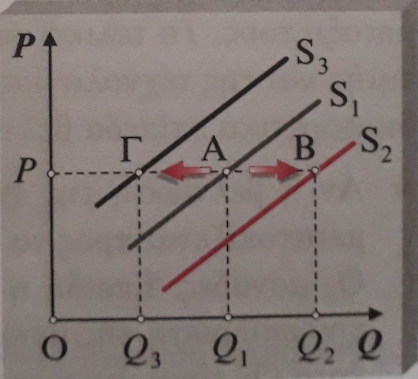

Slide 20
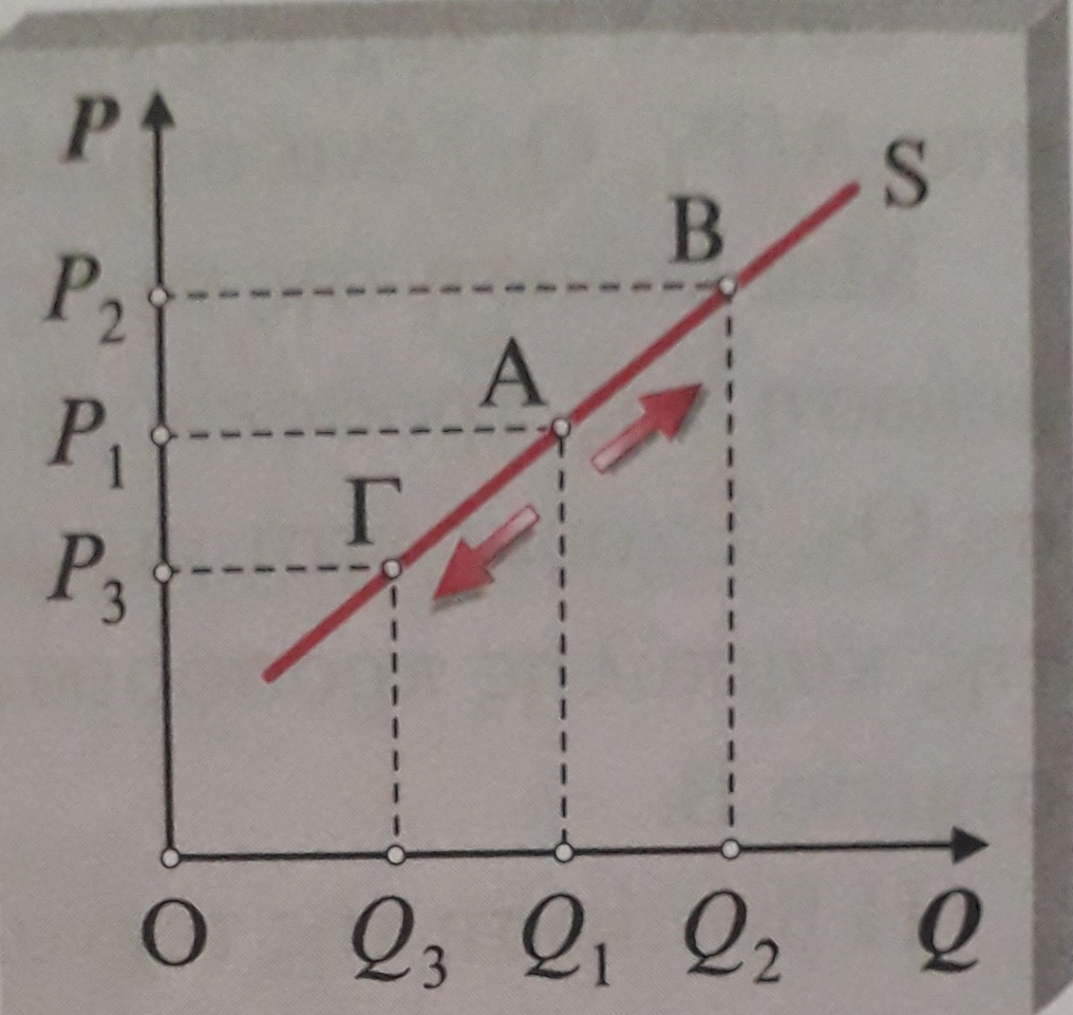
Μεταβολή της «προσφερόμενης ποσότητας» και μεταβολή της «προσφοράς».
Αναφέρεται στη μετακίνηση κατά μήκος της ίδιας καμπύλης προσφοράς από ένα σημείο σε ένα άλλο, όταν μεταβάλλεται μόνο η τιμή, ενώ οι λοιποί προσδιοριστικοί παράγοντες της προσφοράς είναι σταθεροί.

Slide 21
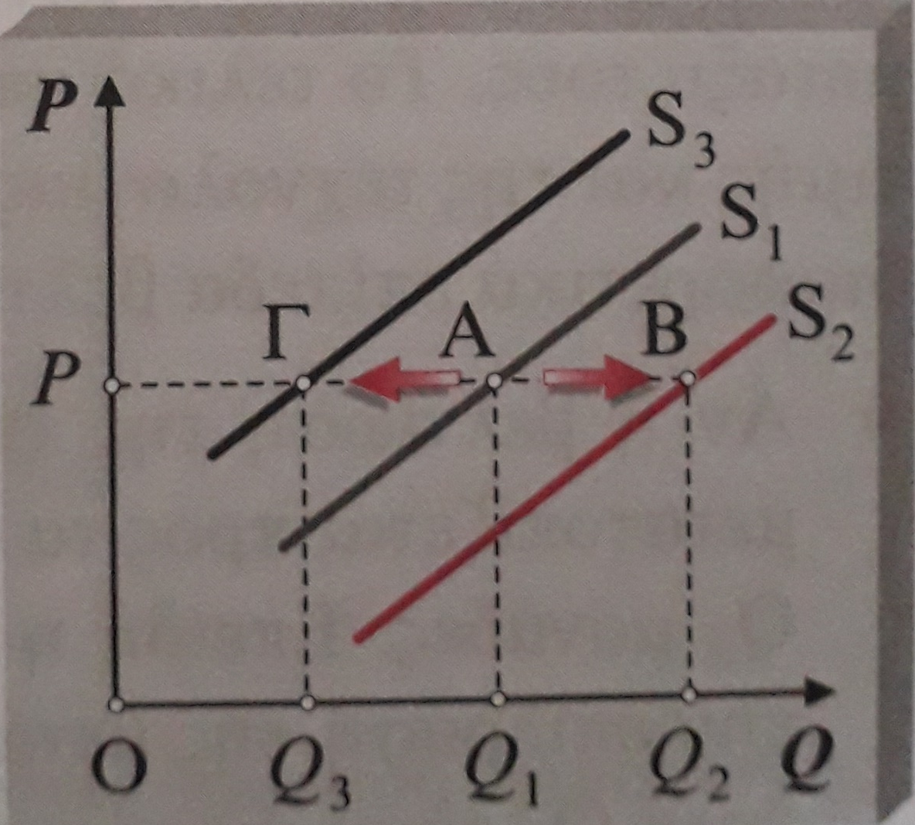
Η μεταβολή αυτή αναφέρεται στη μετακίνηση της καμπύλης της προσφοράς προς τα δεξιά ή προς τα αριστερά όταν μεταβάλλεται κάποιος από τους προσδιοριστικούς παράγοντες της προσφοράς.
Αύξηση προσφοράς → δεξιά
Μείωση προσφοράς → αριστερά

Slide 22
Ταυτόχρονη μεταβολή→ δεν μπορούμε να γνωρίζουμε εκ των προτέρων το αποτέλεσμα της επίδρασης στη συνάρτηση προσφοράς.
→ Το τελικό αποτέλεσμα εξαρτάται από το είδος της μεταβολής (αύξηση ή μείωση) και από το μέγεθος της τιμής και προσδιοριστικού παράγοντα

Slide 23
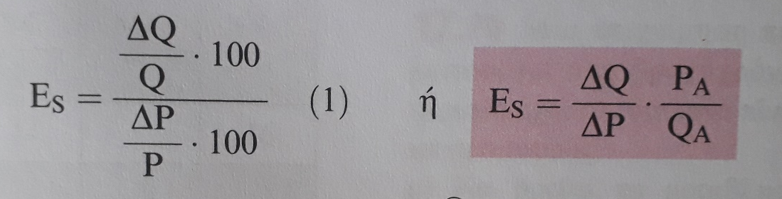

Ελαστικότητα της προσφοράς.
Μετρά την αντίδραση της (επιχείρησης) προσφοράς στις μεταβολές της τιμής.
→ελαστικότητα σημείου
→ελαστικότητα τόξου
Βρίσκεται μεταξύ των τιμών των ελαστικοτήτων των ακραίων σημείων του τόξου. Αυτό δεν ισχύει όταν η καμπύλη προσφοράς διέρχεται από την αρχή των αξόνων.

Slide 24
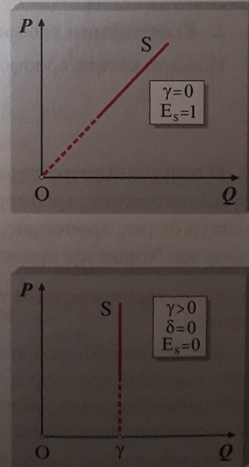
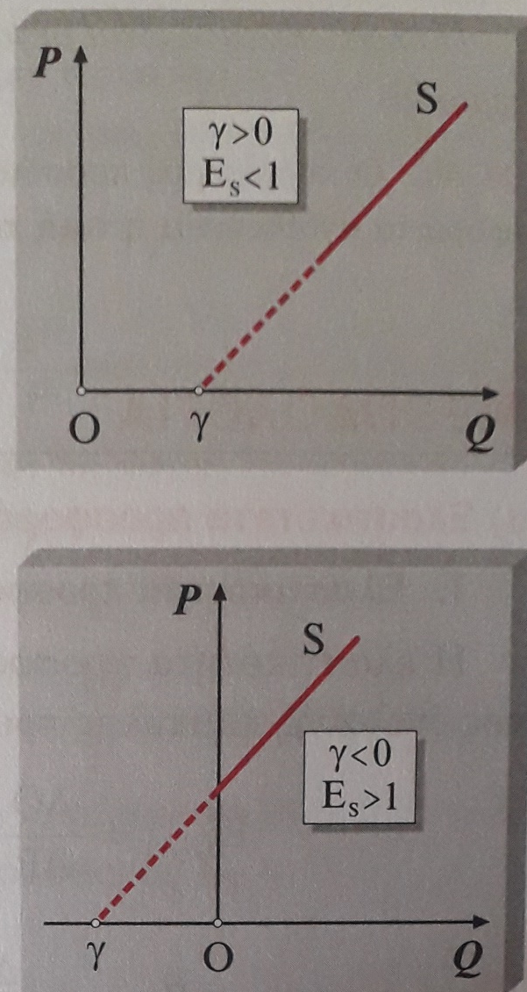
ΕΛΑΣΤΙΚΗ ΚΑΙ ΑΝΕΛΑΣΤΙΚΗ ΠΡΟΣΦΟΡΑ
Η ελαστικότητα της προσφοράς είναι θετική, λόγω του Νόμου της Προσφοράς.
Με βάση τον τύπο έχουμε:
  Es > 1→ ΕΛΑΣΤΙΚΗ και ισχύει, ΔQ/Q> ΔΡ/Ρ.
  Εs < 1→ ΑΝΕΛΑΣΤΙΚΗ και ισχύει ΔQ/Q < ΔP/P.
  Es = 0→ ΤΕΛΕΙΩΣ ΑΝΕΛΑΣΤΙΚΗ και ισχύει ΔQ/Q = 0.
  Es =1 → ΜΟΝΑΔΙΑΙΑ και ισχύει ΔQ/Q = ΔP/P

Slide 25
Ελαστική και ανελαστική προσφορά- η επίδραση του παράγοντα χρόνου.
O σπουδαιότερος προσδιοριστικός παράγοντας της ελαστικότητας της προσφοράς είναι ο χρόνος.
Η επιχείρηση έχει μεγαλύτερη δυνατότητα προσαρμογής των δεδομένων της όσο μεγαλύτερο διάστημα προσαρμογής έχει στη διάθεσή της.
Η ελαστικότητα είναι μεγαλύτερη στη μακροχρόνια περίοδο απ’ ότι στη βραχυχρόνια.

Slide 26
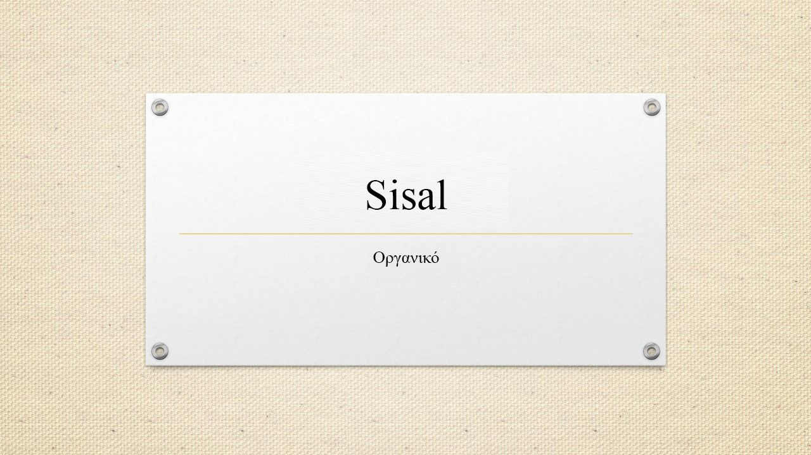


Σχεδίαση
Από την αρχή, θα έχετε πρόσβαση σε όμορφα θέματα ευρείας οθόνης που μπορείτε εύκολα να αλλάξετε για να ταιριάζουν με το στυλ σας. Κάθε θέμα συνοδεύεται από μια ποικιλία χρωματικών παραλλαγών που μπορείτε να αναμείξετε και να αντιστοιχίσετε.
Τα νέα χαρακτηριστικά, όπως τα σχήματα συγχώνευσης και το σταγονόμετρο με χρωματική προσαρμογή, ανοίγουν νέες δυνατότητες για τα σχέδιά σας.
Ευθυγραμμίστε τις διατάξεις, τις φωτογραφίες και τα διαγράμματά σας τέλεια μέσα σε λίγα δευτερόλεπτα με οδηγούς στοίχισης και έξυπνους οδηγούς.

Slide 27
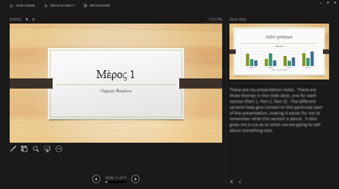

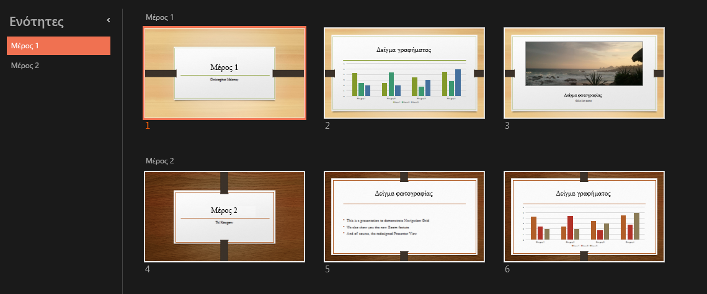

Εντυπωσιάστε
Η βελτιωμένη προβολή παρουσιαστή έχει νέα εργαλεία για να είστε υπό έλεγχο. Η νέα αυτόματη επέκταση εφαρμόζει αμέσως τις κατάλληλες ρυθμίσεις για εσάς, ώστε να μπορείτε να εστιάσετε στην ομιλία αντί για την οθόνη σας.
  Ζουμ διαφανειών – Βοηθήστε το ακροατήριό σας να επικεντρωθεί στις ιδέες σας. Απλώς κάντε κλικ για μεγέθυνση και σμίκρυνση σε ένα συγκεκριμένο διάγραμμα, γράφημα ή γραφικό.
  Πλοήγηση στις διαφάνειες – Μια δυνατότητα που επιτρέπει στον χρήστη να πραγματοποιήσει οπτική αναζήτηση διαφανειών και να πλοηγηθεί σε άλλες διαφάνειες χωρίς να απομακρυνθεί από την προβολή παρουσίασης. Το ακροατήριό σας βλέπει μόνο τη διαφάνεια που παρουσιάζετε.

Slide 28
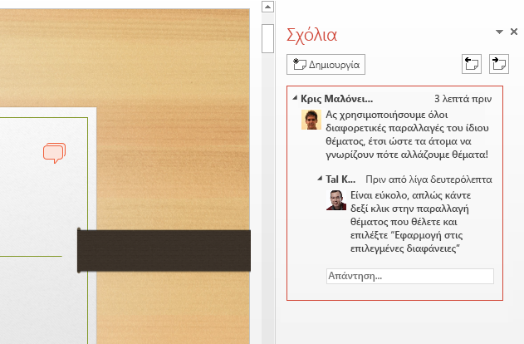
Συνεργαστείτε
Επεξεργαστείτε στοιχεία με άλλα άτομα από διαφορετικούς υπολογιστές ταυτόχρονα και συνομιλήστε με βελτιωμένο σχολιασμό.
Η κοινή χρήση online είναι απλή υπόθεση. Ακόμη και αν το ακροατήριό σας δεν διαθέτει το PowerPoint, μπορεί απλώς να προβάλει στο πρόγραμμα περιήγησής του με το Present Online.
Συνεργαστείτε μαζί με άλλους χρήστες ταυτόχρονα από διαφορετικές θέσεις, είτε χρησιμοποιώντας το PowerPoint στον υπολογιστή σας είτε το PowerPoint Online.

Slide 29
PowerPoint 2013
Σχεδιάστε διαισθητικά πανέμορφες παρουσιάσεις, μοιραστείτε τες με άλλους χρήστες συνεργαστείτε μαζί τους και προσφέρετε επαγγελματική απόδοση με προηγμένα εργαλεία παρουσίασης.
Μάθετε περισσότερα στο Κέντρο γρήγορων αποτελεσμάτων του PowerPoint
(Κάντε κλικ στο βέλος όταν βρίσκεστε σε λειτουργία προβολής παρουσίασης)
Notes:
Στη λειτουργία προβολής παρουσίασης, επιλέξτε το βέλος για να μεταβείτε στο κέντρο γρήγορων αποτελεσμάτων του PowerPoint.

